Slide 1
悟空号在轨状态及科学成果
第十五届TeV物理工作组学术研讨会
2021.07.18-21@北京
李翔
中国科学院紫金山天文台
（xiangli@pmo.ac.cn）

Slide 2
提纲
暗物质粒子探测卫星（悟空号）
  项目介绍
  在轨状态
  科学成果
新一代伽马射线空间望远镜（VLAST）

Slide 3
暗物质粒子探测卫星
01

Slide 4
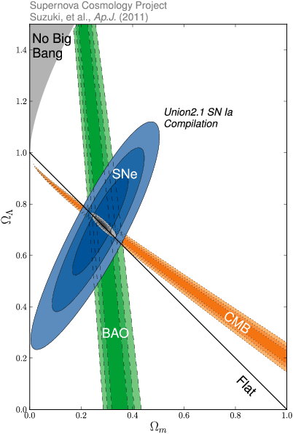
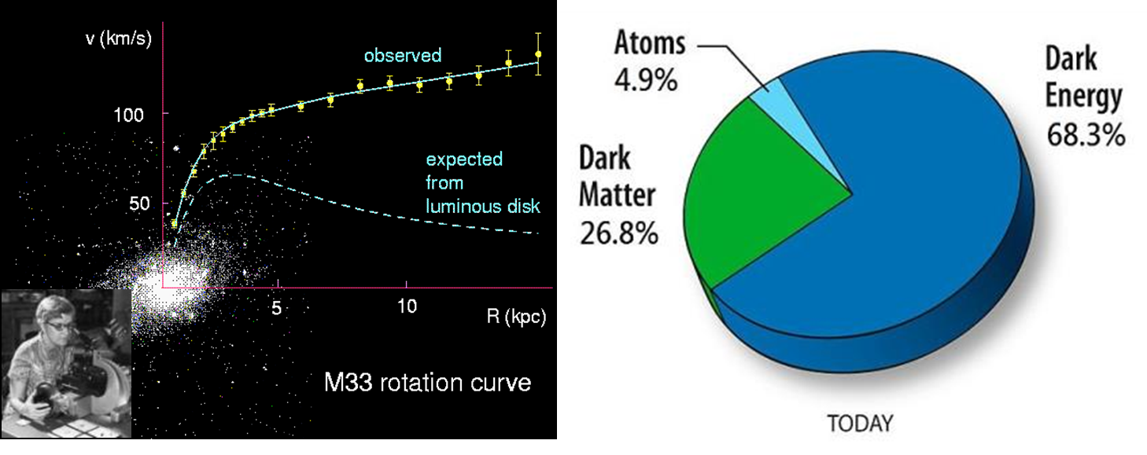
宇宙中的暗物质

Slide 5
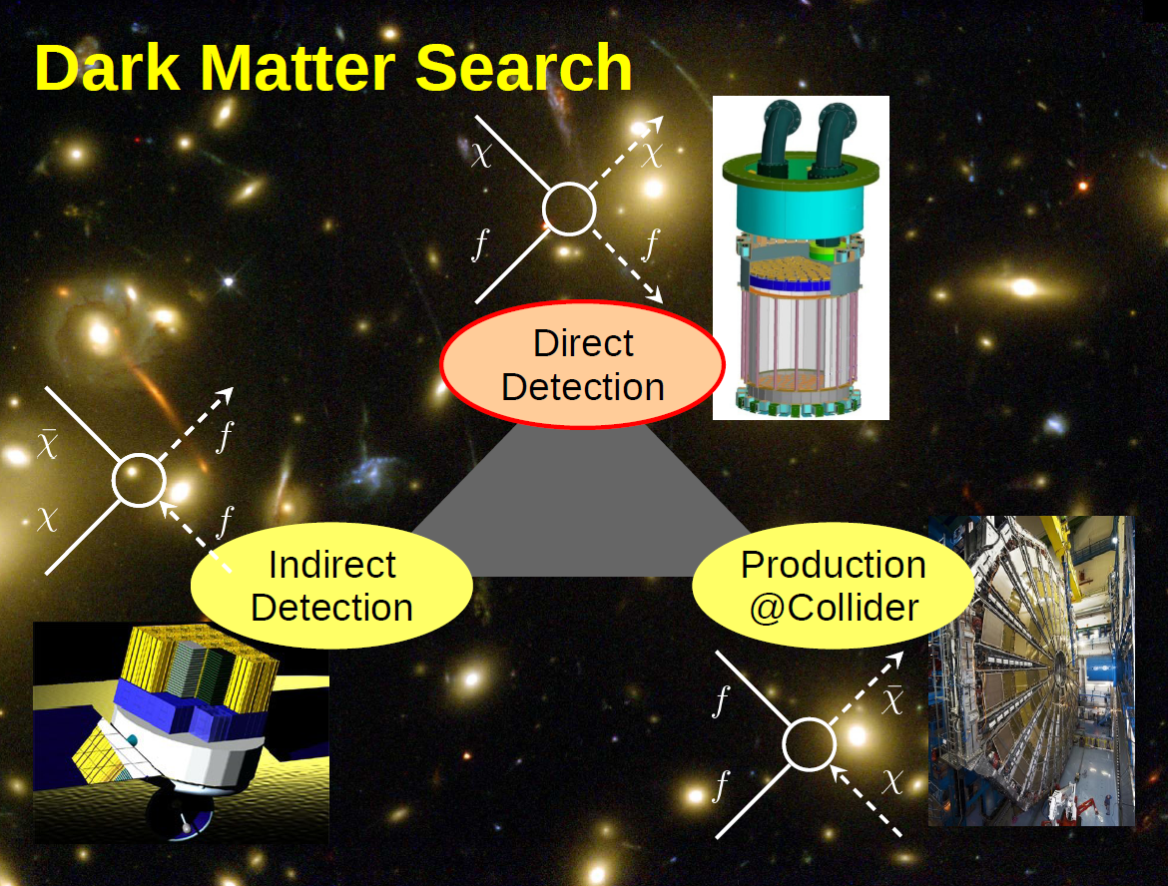
暗物质探测方法
探测暗物质粒子的三种方法：
加速器
地下直接探测
空间间接探测
间接探测: 通过探测暗物质粒子湮灭后产生的看得见的高能宇宙线粒子来间接探测看不见的暗物质粒子。需要高能量分辨、高空间分辨、高统计量、低本底的电子宇宙射线及伽马射线的实验项目！

Slide 6
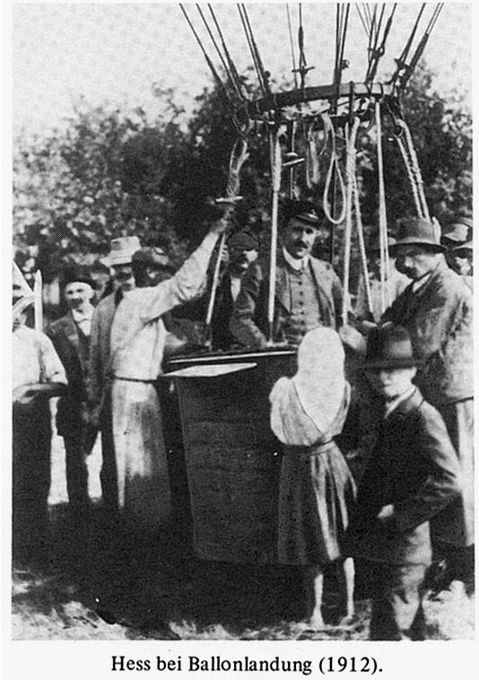
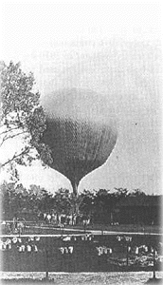
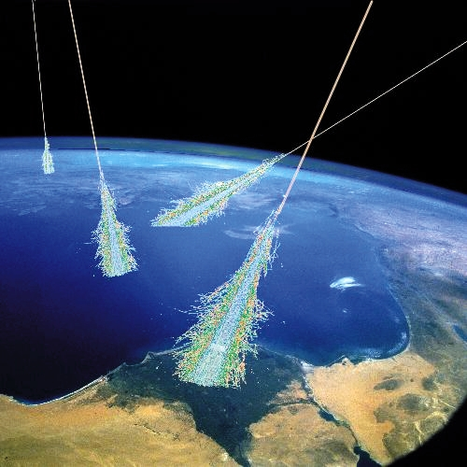
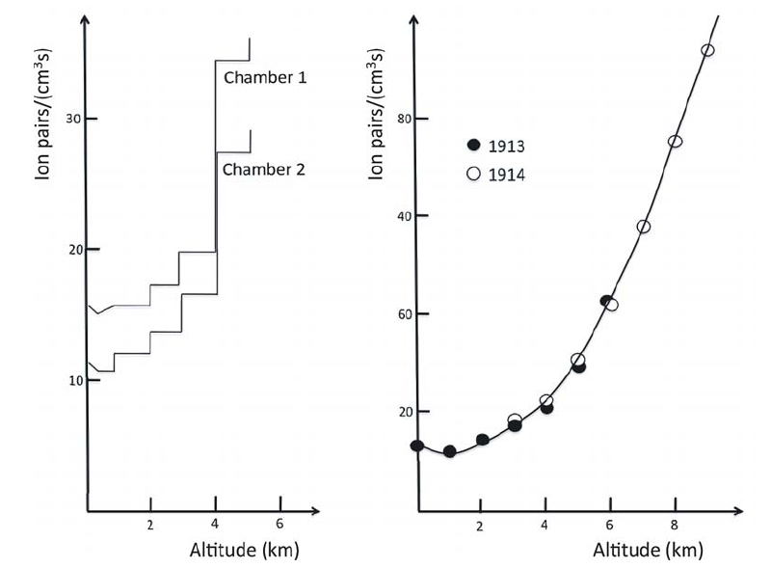
宇宙中的高能粒子——宇宙线
Discovered by V. Hess (and some other scientists) ~1912
V. Hess won Nobel Prize in Physics in 1936
Hess 1912
Kolhörster 1913-14

Slide 7
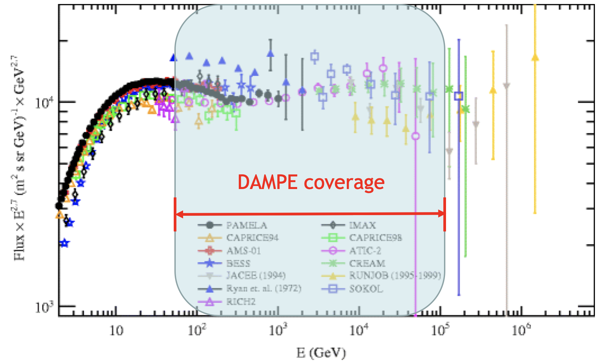
宇宙线的测量
地面间接测量：有效面积大，系统误差大，难以区分电荷
空间直接测量：可区分电荷，系统误差小，有效面积小

Slide 8
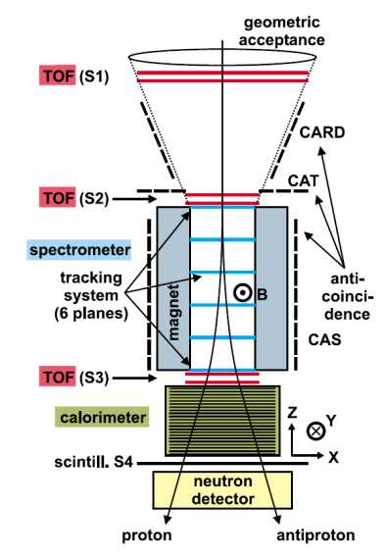
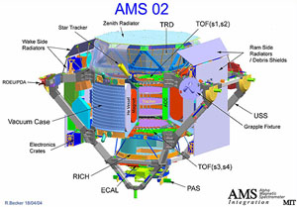
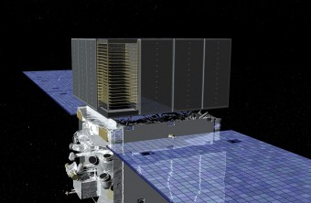
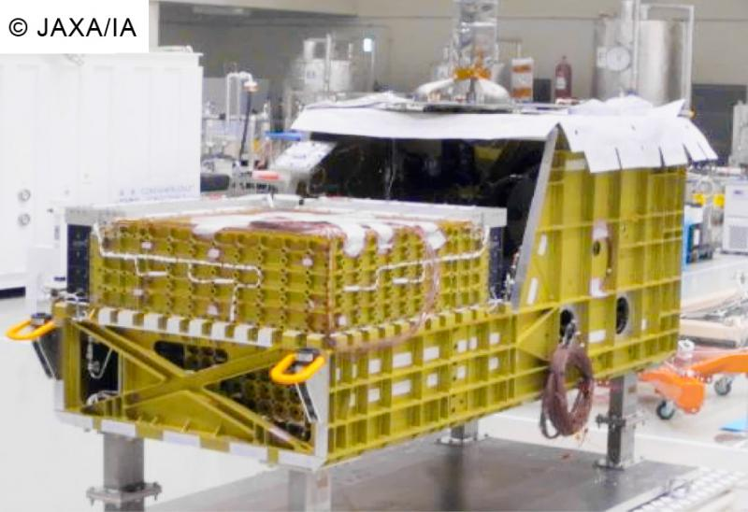
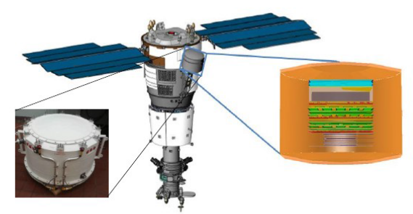
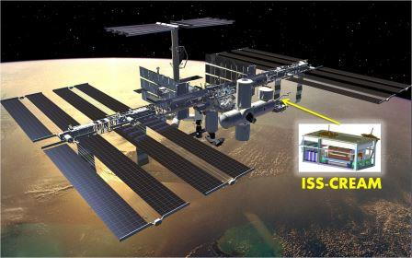
国际上的空间探测器
Fermi
PAMELA
（2016年停止工作）
CALET
NUCLEON
ISS-CREAM
（2019年停止工作）

Slide 9
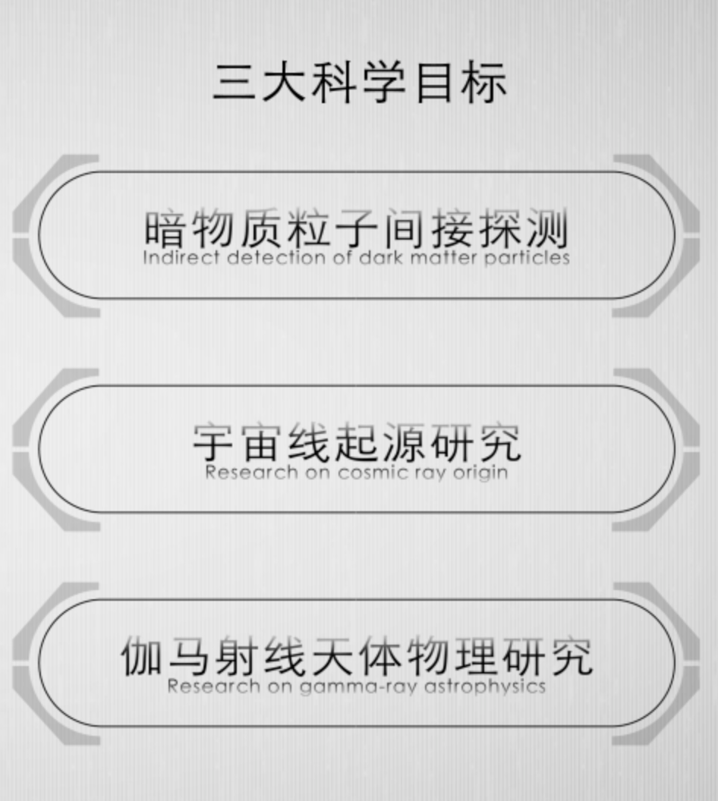

暗物质粒子探测卫星
2015年12月17日
于酒泉成功发射

Slide 10
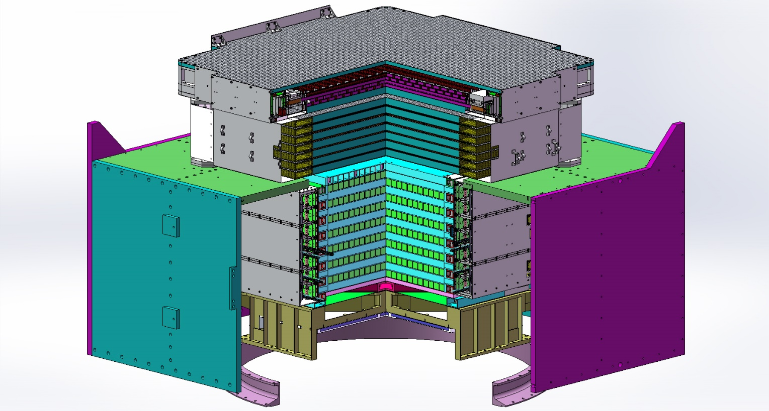
悟空号载荷
塑闪阵列探测器
硅径迹探测器
BGO量能器
入射粒子的四大物理属性（对象）
  能量
  方向
  种类
  电荷
中子探测器
钨板（伽马转换）+ 厚量能器 (共33 X₀) + 精确的径迹测量 + 精确的电荷测量 + 高粒子鉴别本领 ➠
高空间分辨和高能量分辨的高能电子、 γ射线、宇宙线望远镜

Slide 11
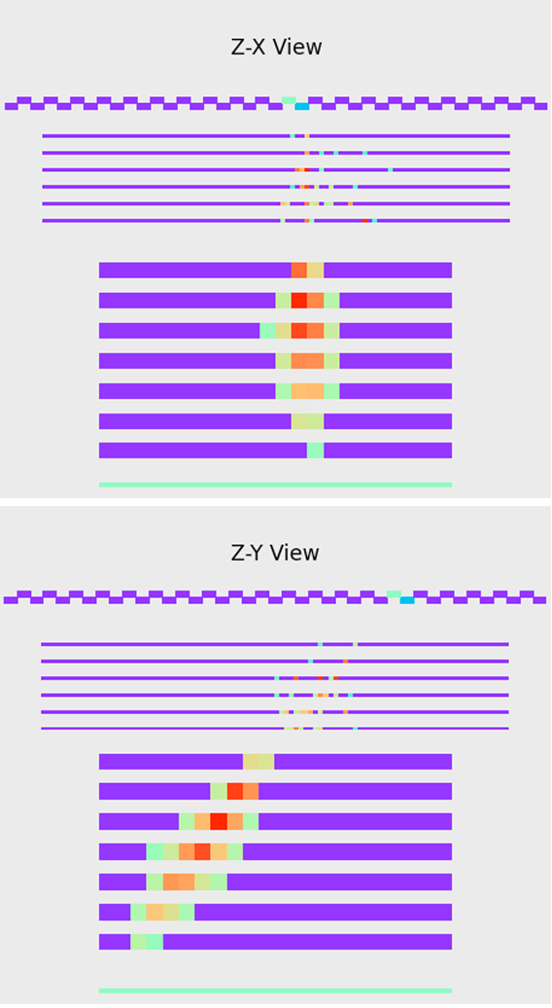
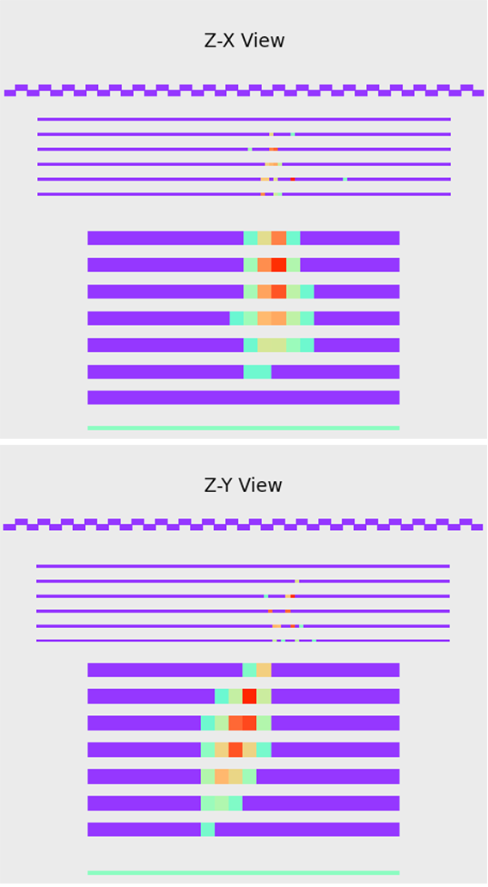
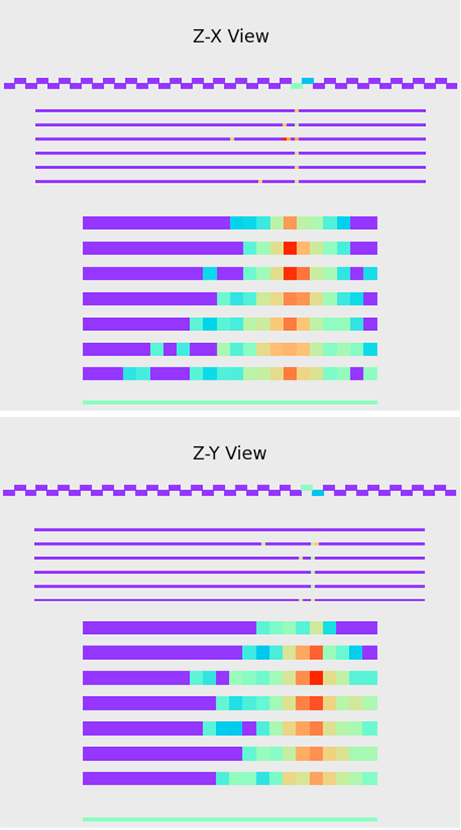
粒子鉴别
electron gamma proton

Slide 12
在轨状态
02

Slide 13
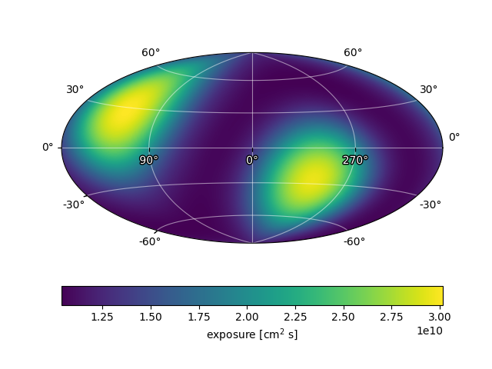
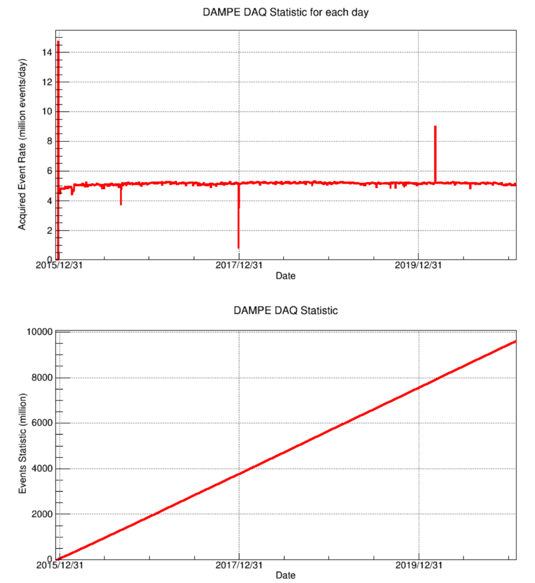
运行状态——平稳运行超过五年
完成全天扫描观测11次
积累>100亿高能事例
每天约500万高能事例
自2015年12月20日接收到第一帧数传数据至今，在轨飞行约5年半，完成了全天区的11遍扫描，共探测并处理了超过100亿个高能粒子。2020年底再次延寿。

Slide 14
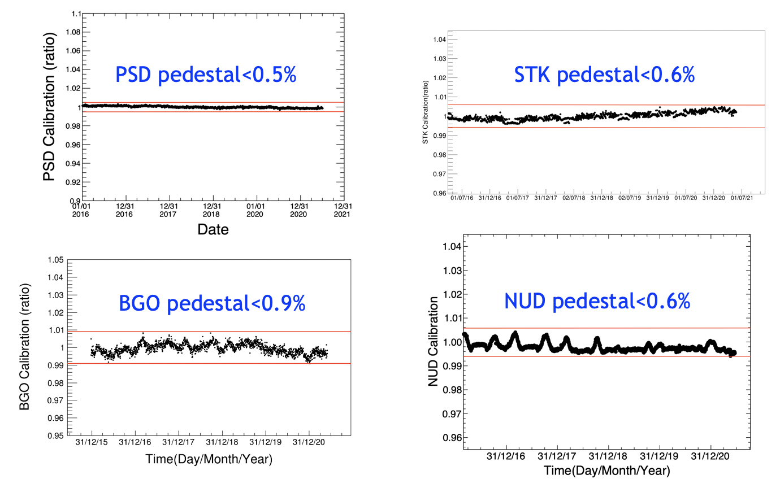
探测器状态——工作非常稳定

Slide 15
空间间接探测实验的性能比较
卫星名称 | 观测能段 | 几何因子（m².sr) | 能量分辨 | 本底抑制@TeV | 目前状况
PAMELA | ~300GeV | 0.002 | 5-10% | 10⁴ | 停止（10年）
Fermi-LAT | ~300GeV | 2.5 | 5-15% | 10³ | 继续（13年）
AMS-02 | ~1000GeV | 0.04 | ～2% | 10⁵ | 继续（10年）
CALET | ~5000GeV | 0.08 | ～2% | 10⁵ | 继续（6年）
ISS-CREAM | ~3000GeV | 0.2 | 15% | 10³ | 停止（1.5年）
DAMPE | ~10,000GeV | 0.3 | 1% | 2×10⁵ | 继续（5.5年）
DAMPE具有最高的观测能段，最高的能量分辨本领，最强的本底抑制水平

Slide 16
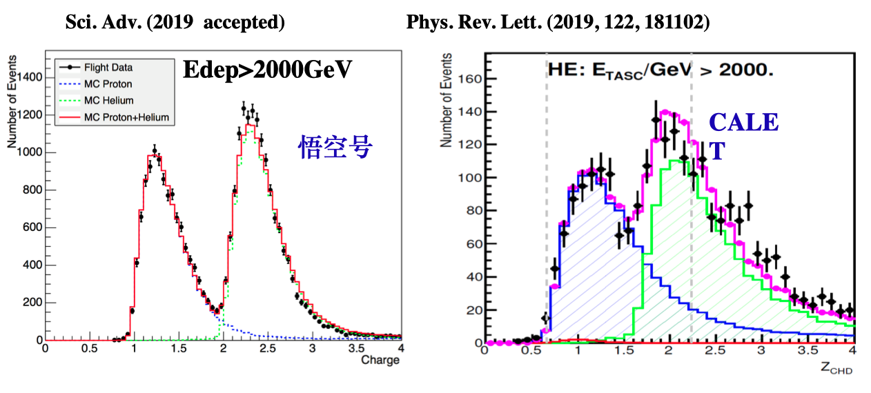
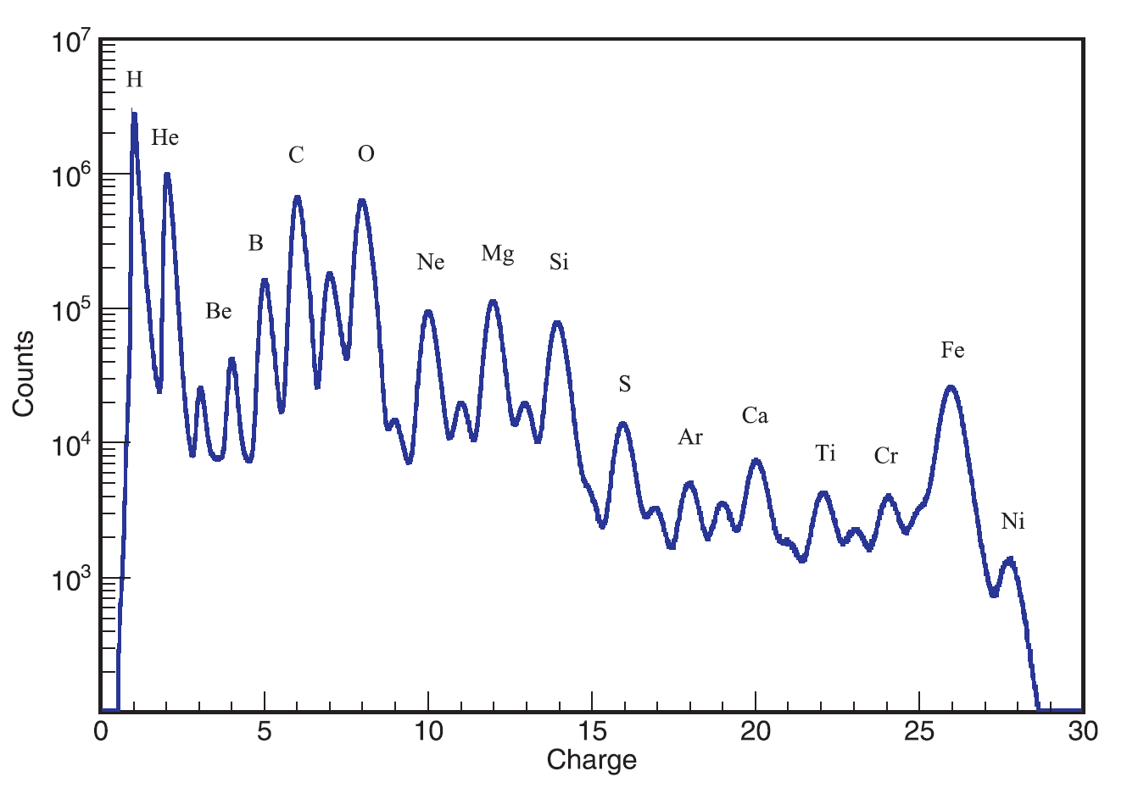
电荷测量
Dong et al. (2019, Astropart. Phys., 105, 31)
CALET
DAMPE < 10 TeV质子中的氦核污染 ~1%，CALET ~5%

Slide 17
方向测量
AGNs
Geminga
利用天上的pulsar和stacked AGNs进行方向测量标定
~0.5 度 @ 5 GeV

Slide 18
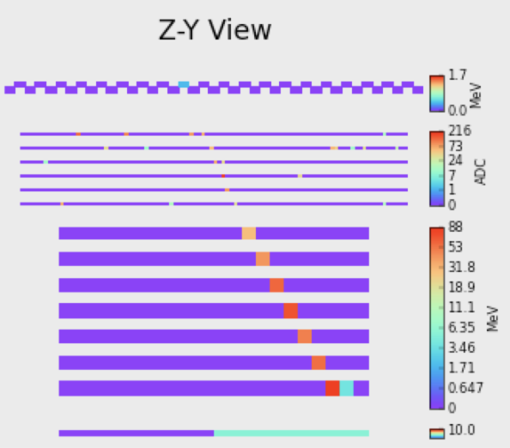
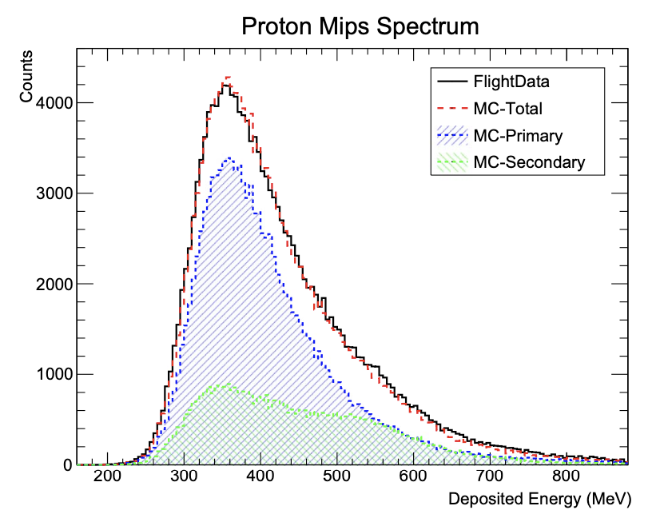
能量标定：MIPs
NIMA, 856, 11 (2017)

Slide 19
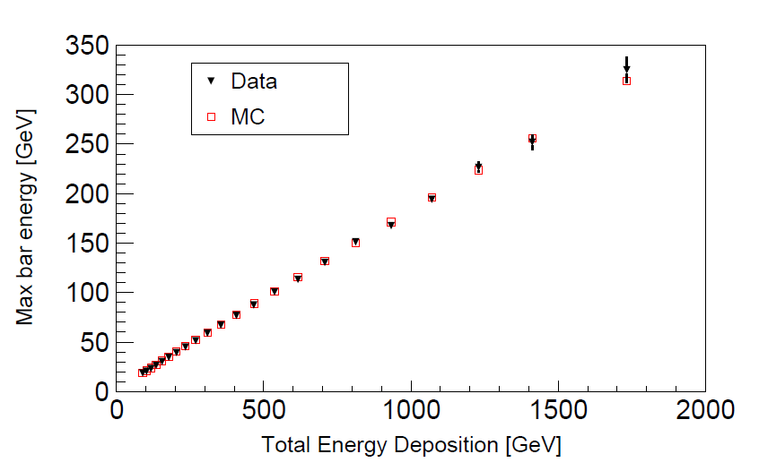
能量线性
最大沉积棒上能量占总体的比例
正端vs负端

Slide 20
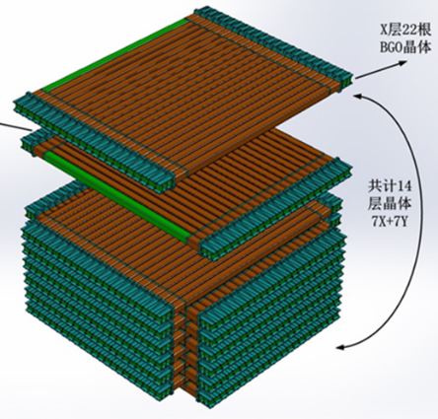
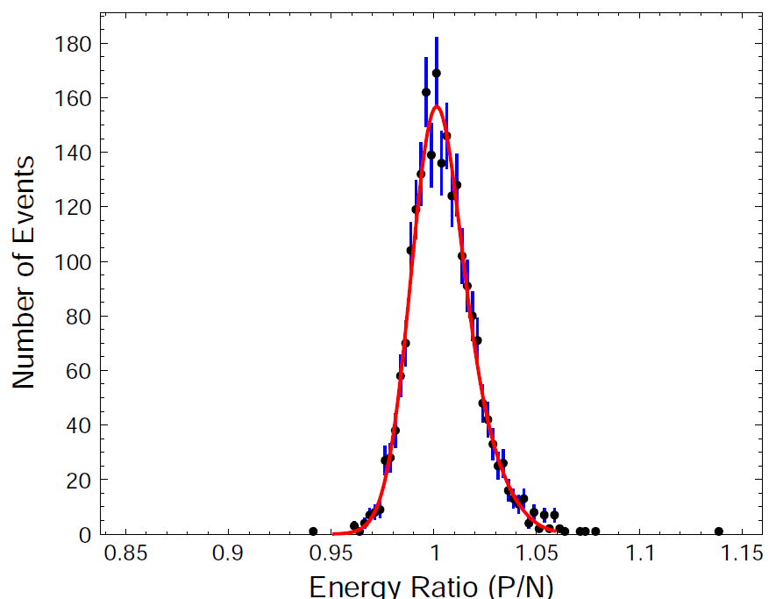
能量分辨
对于沉积能量为～TeV的电子事例约1%

Slide 21
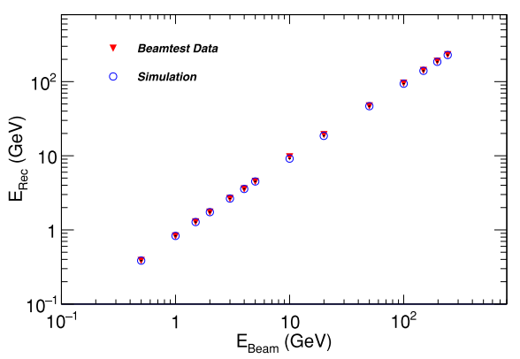
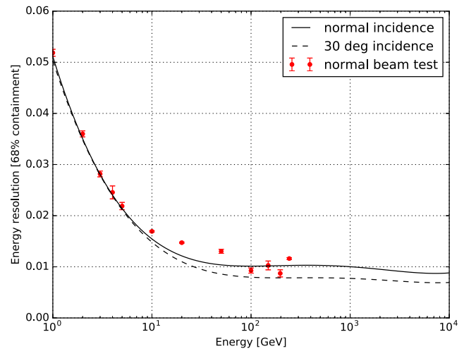
能量测量：束流试验
Electrons: 0.5 - 243 GeV
Raw Energy
Corrected Energy
Astropart. Phys., 95, 6 (2017)

Slide 22
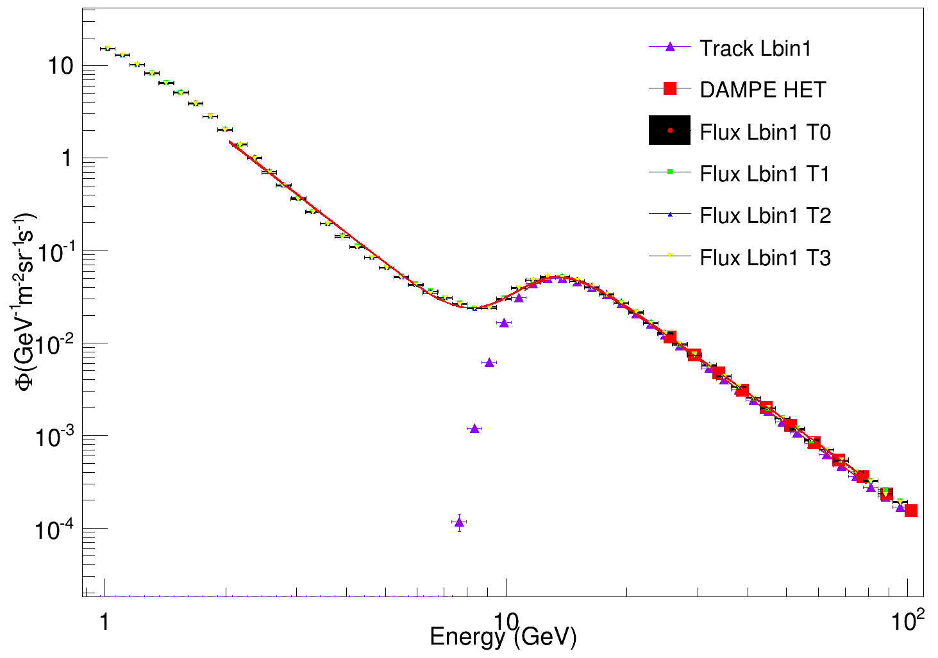
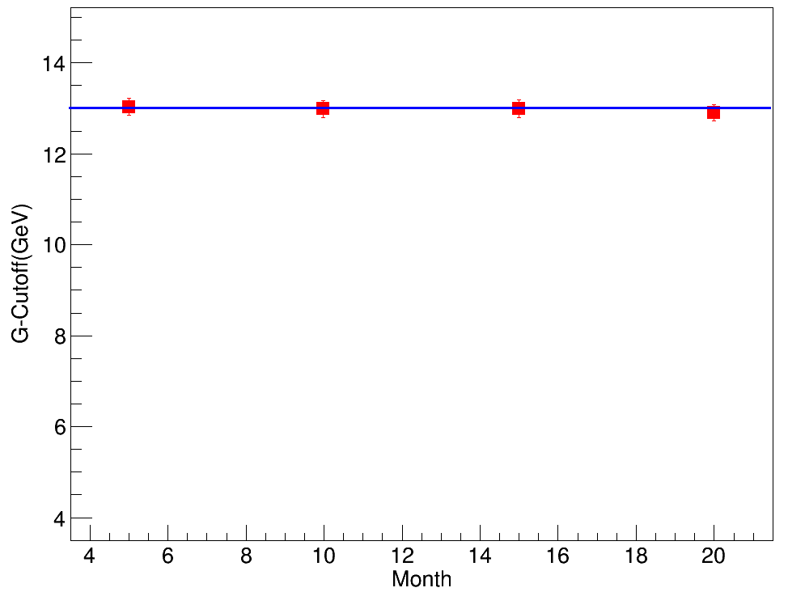
绝对能标
Preliminary

Slide 23
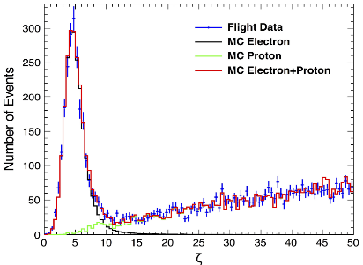
粒子鉴别
CALET
本底
信号
信号
悟空号
本底
Fermi
本底
~TeV能区：
DAMPE：质子污染 2 - 6%
CALET：质子污染 10 - 15%
FERMI-LAT：质子污染接近20%（电子探测效率低于60%）
信号

Slide 24
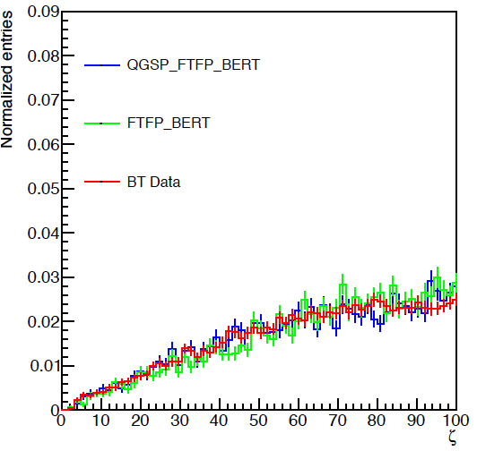
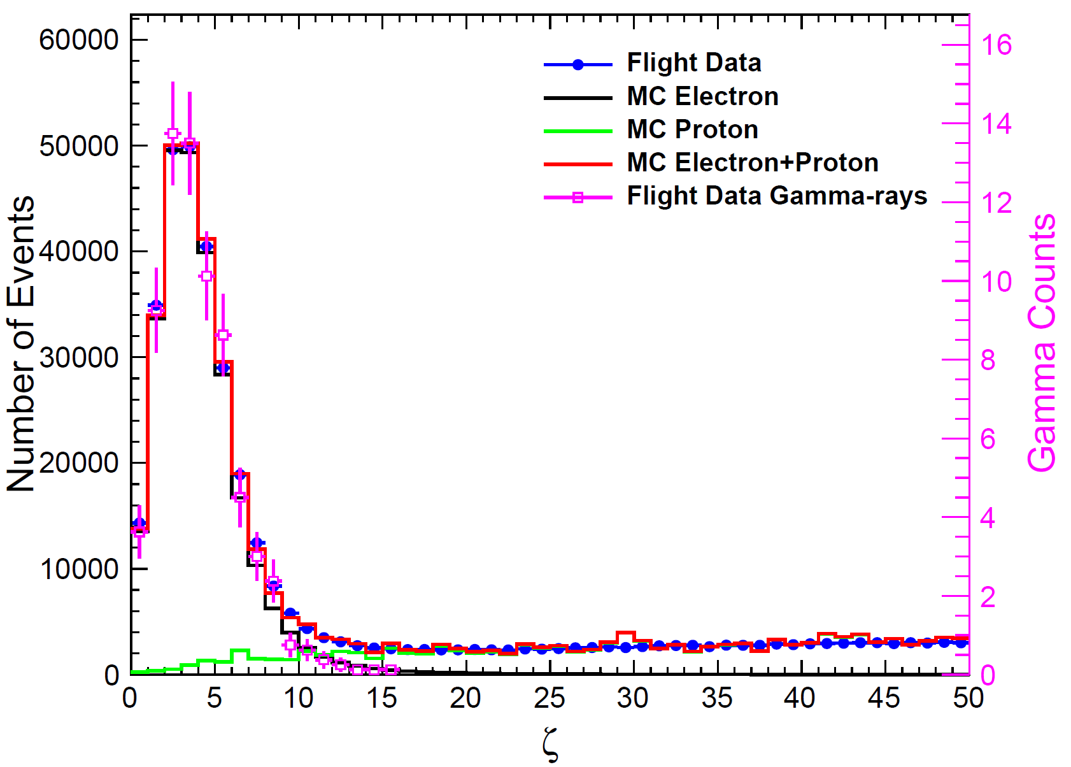
粒子鉴别的验证
  400 GeV proton beam
  243 GeV electron beam
束流试验
Protons
在轨伽马射线
Electrons

Slide 25
观测成果
03

Slide 26
科学成果1：宇宙线电子能谱
530 days of data
2.8 billion events
1.5 million e+e- (>25 GeV)
获得了最精确的TeV宇宙线正负电子能谱。
TeV拐折：国际上第一次直接探测到（6.6σ）；对于理论家判断sub-TeV的正电子超出是否来自于暗物质起源有关键意义
1.4TeV峰：如果真实，那么要求源离地球较近，而且加速出的电子宇宙线基本上居于单能态。这表明宇宙中存在非常奇特的高能加速器。需要更多的数据量来确认真实与否。
TeV break

Slide 27
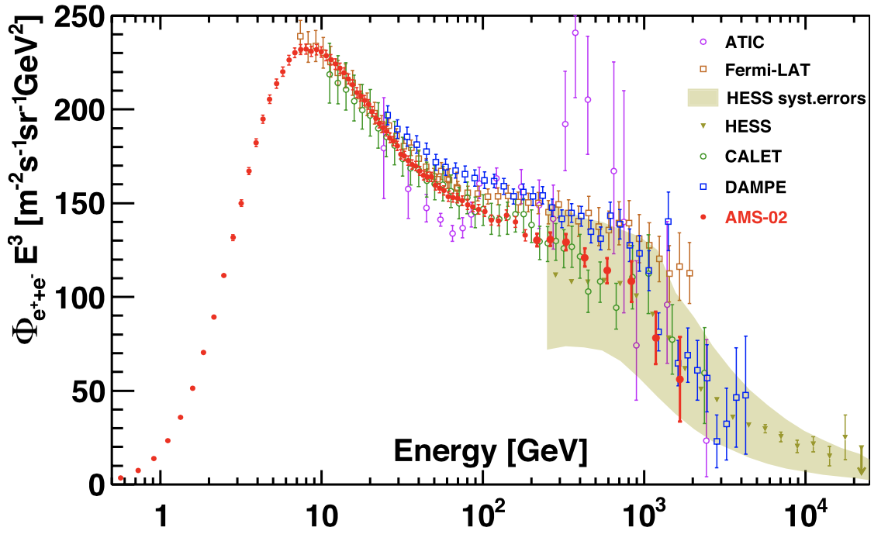
科学成果1：宇宙线电子能谱
Fermi-LAT合作组2017没有发现拐折
日本CALET合作组2018没有发现拐折
AMS-02合作组(2021 Phys. Rep. 894, 1): 在～0.9TeV处发现了电子能谱的拐折(见左图)

Slide 28
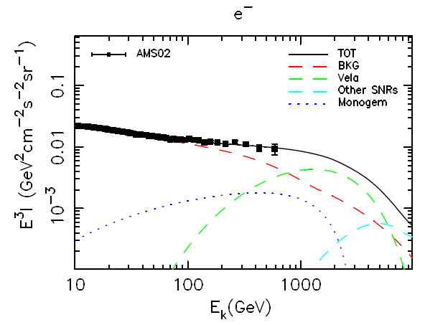
科学成果1：TeV break的可能解释
Fang et al. (2017)
Di Mauro et al. (2017)
Manconi et al. (2019)
......

Slide 29
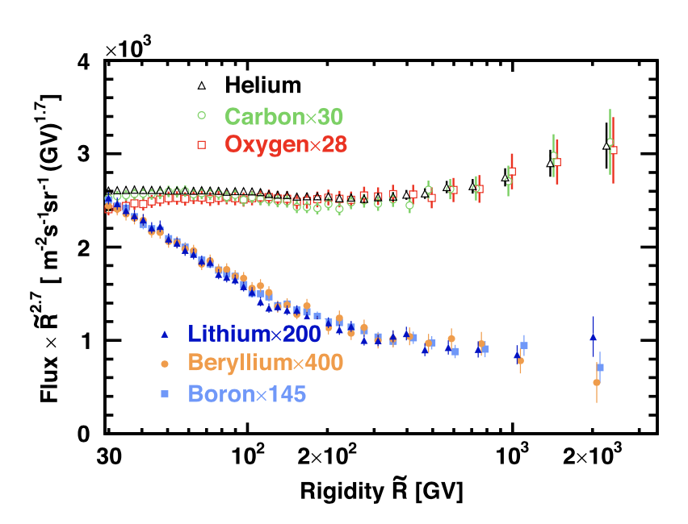
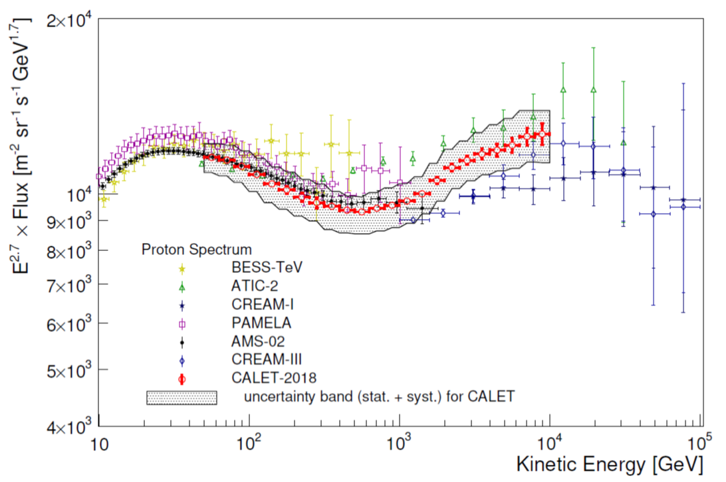
核素宇宙线能谱
PAMELA, 2011, Science
AMS-02, 2021, Phys. Rep.
CALET, 2019, PRL
CREAM, 2017, ApJ
NUCLEON, 2018, JETPL

Slide 30
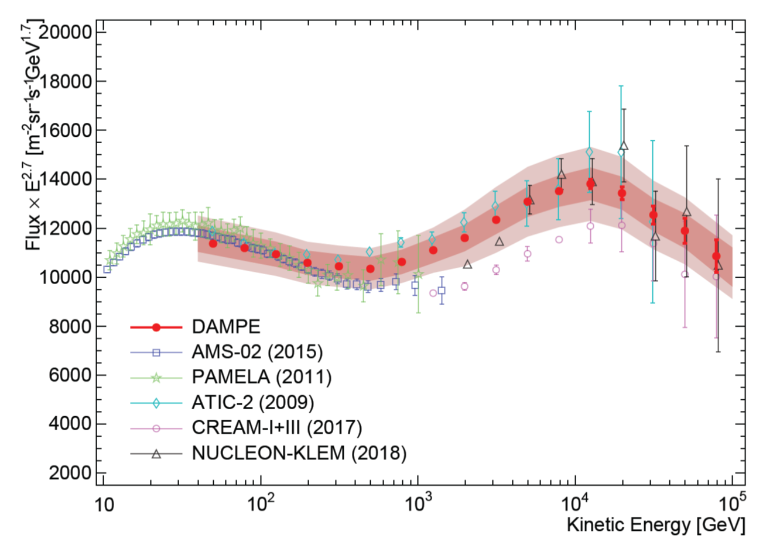
科学成果2：宇宙线质子能谱
Sci. Adv. (2019, 5，eaax3793) Phys. Rev. Lett. (2019, 122, 181102)
悟空号: 40GeV-100TeV
CALET: 50GeV-10TeV
悟空号发表的质子能谱的测量能段范围超过CALET的10倍
高置信度发现14 TeV处的能谱拐折，可能是地球附近宇宙线加速源的印记。

Slide 31
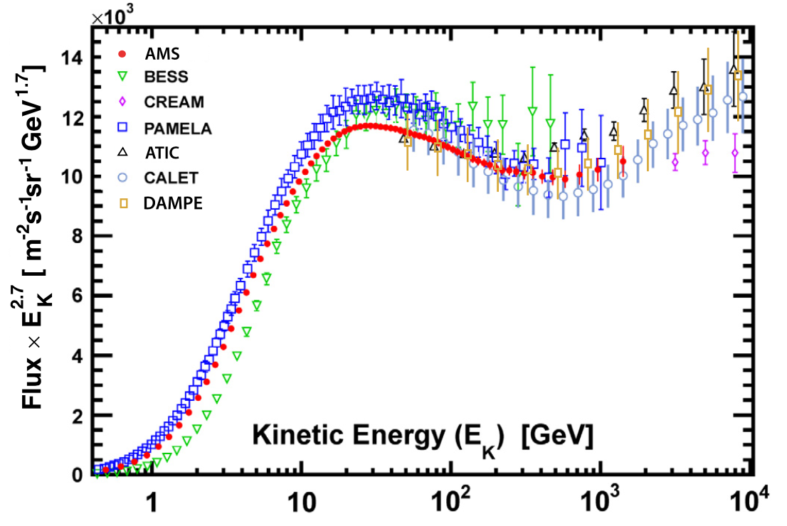
科学成果2：宇宙线质子能谱
2021 Phys. Rep. 894, 1: AMS-02合作组最新质子能谱测量结果与DAMPE一致（见左图）

Slide 32
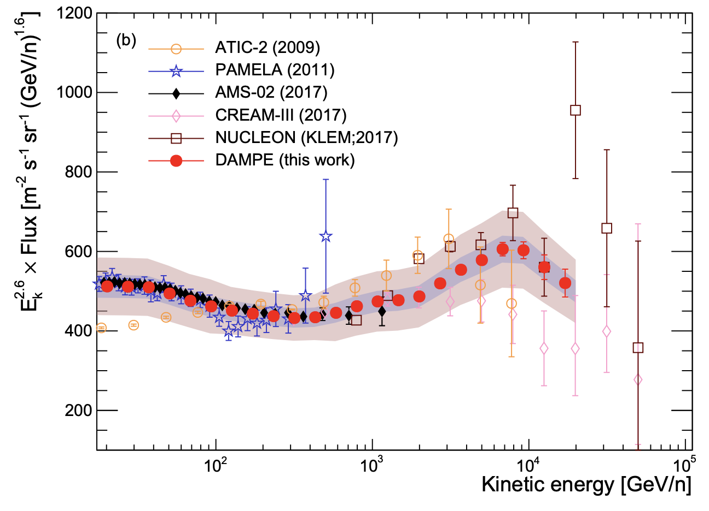
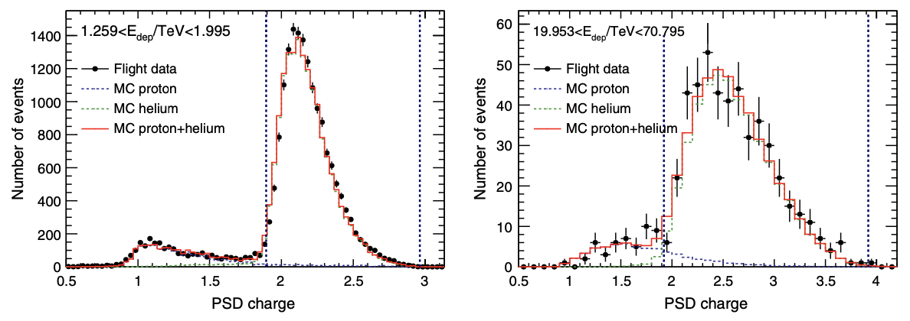
科学成果3：宇宙线氦核能谱
Phys. Rev. Lett., 126, 201102.(2021)
DAMPE的氦核结果确认了其能谱在几百GeV/n处的变硬特征，发现了在~34TeV处的能谱变软结构。
Editor’s Suggestion
Featured in Physics

Slide 33
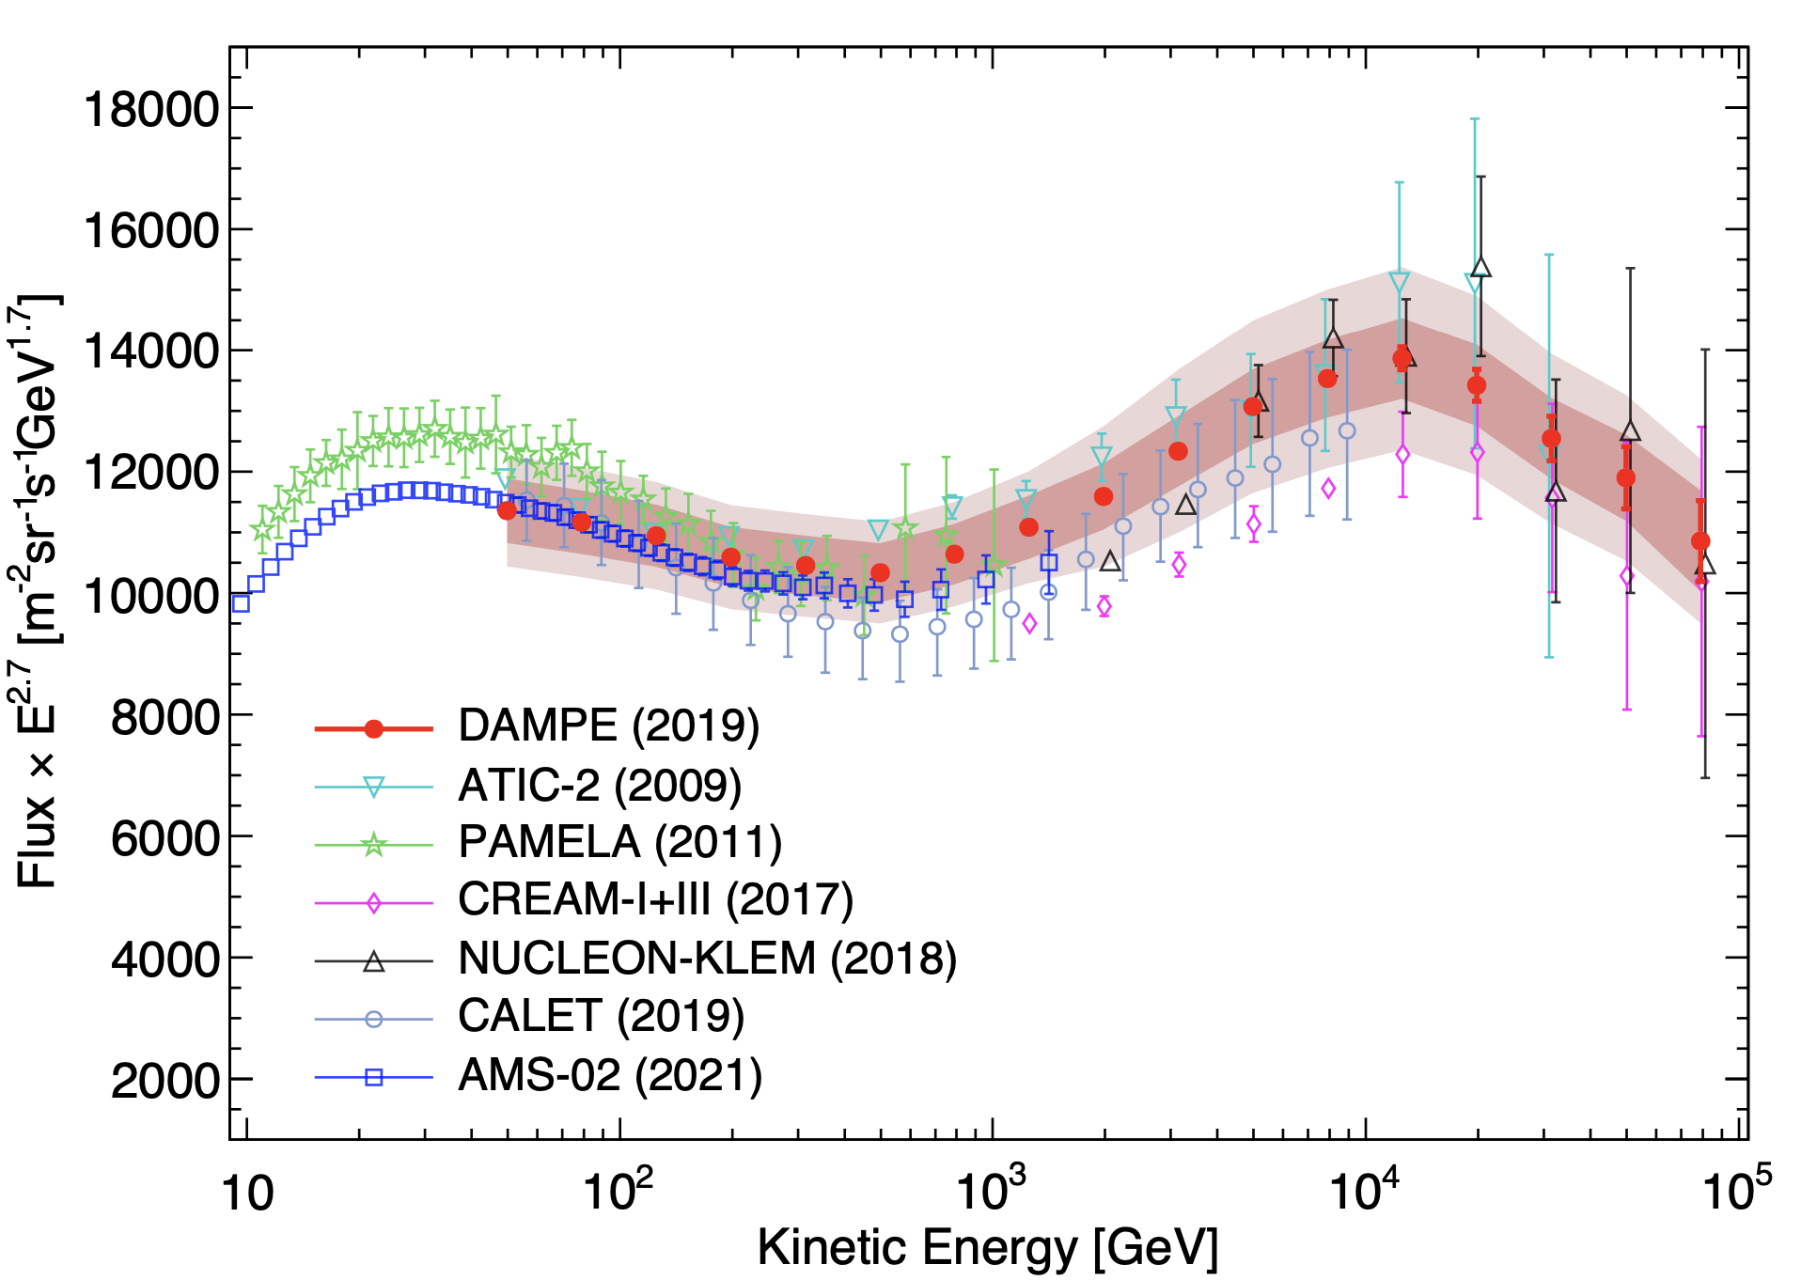
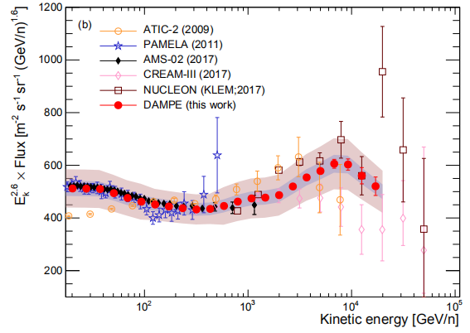
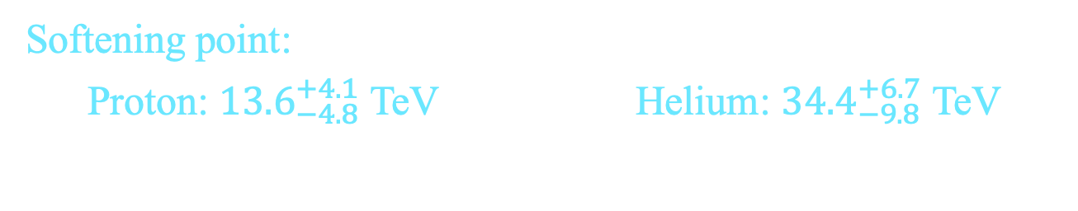
宇宙线质子vs氦核
~500 GeV hardening
~34 TeV softening
~14 TeV softening
~ TeV hardening
Softening point:
  Proton: ${13.6}_{−4.8}^{+4.1}$ TeV Helium: ${34.4}_{−9.8}^{+6.7}$ TeV

Slide 34
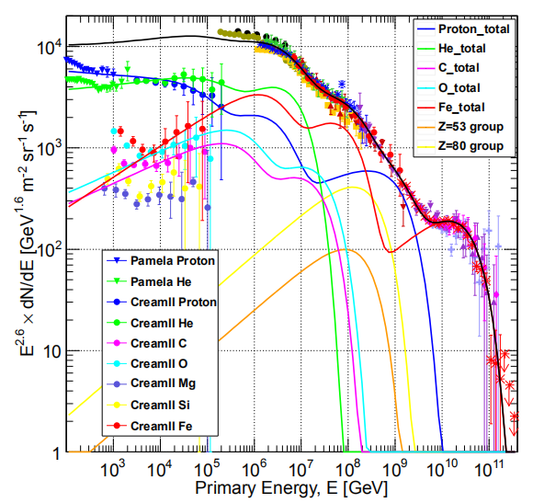
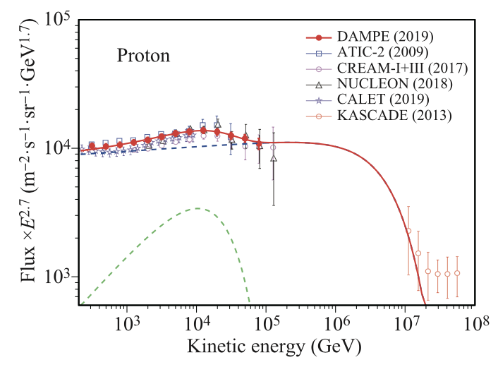
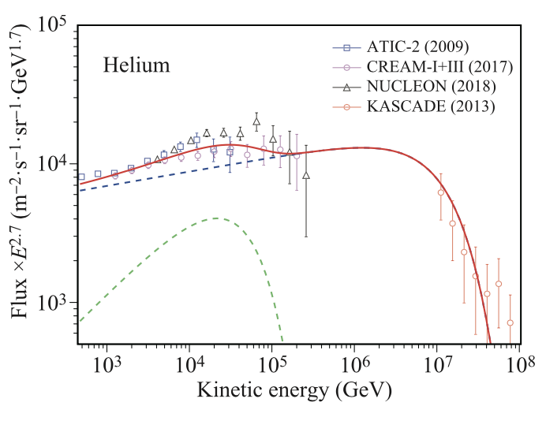
Softening起源
Source population
Nearby sources
Yue et al. (2020)
Liu et al., 1812.09673
Malkov et al., 2105.04630
......
Gaisser et al. (2013)

Slide 35


科学成果4：宇宙线B/C流量比

Slide 36

科学成果5：宇宙线各向异性
5年，100GeV以上
偶极各向异性限制：
1.2×10⁻³ (95% UL)
Preliminary

Slide 37



科学成果6： 伽马射线线谱搜寻
线谱是暗物质粒子的最佳信号。悟空号尽管与Fermi-LAT相比探测面积小，运行时间短，但得益于其卓越的能量分辨能力，在线谱搜寻方面的能力与Fermi-LAT相当，部分能段更强（论文准备投稿）
preliminary
preliminary
Preliminary
Preliminary
preliminary
preliminary

Slide 38




科学成果7：Fermi bubbles
residual map w/o FBs
flux map
residual map w/ FBs

Slide 39



科学成果8：伽马点源
CTA 102

Slide 40


科学成果9：Forbush decrease
Preliminary

Slide 41
新一代伽马射线空间望远镜(VLAST)
04

Slide 42


WIMP间接探测进展小结
研究对象 |  | 探测现状 | 不确定性 | 疑似信号的能区
电子宇宙线 |  | 与宇宙线模型预言比有超出 | 大 | TeV
反质子宇宙线 |  | AMS-02数据中似乎有超出 | 大 | GeV
伽马射线 | 银心 | 存在重要的GeV超出 | 大 | GeV
 | 矮星系 | 个别近源有微弱的信号 | 较小 | GeV
 | （超）星系团 | 少数源的集合有疑似信号 | 大 | 10s GeV
Cui, M. Y. et al. (2017)
Zhou, B. et al. (2015)

Slide 43

伽马射线探测暗物质的最佳区域

Slide 44

银心GeV超、反质子疑似超、矮星系超？
Zhou, B. et al. (2015)
Cui, M. Y. et al. (2017)
Cui et al. (2017)：annihilation of ~50-100 GeV DM particles into b\bar{b}!
Li, S., et al. (2018)

Slide 45



10GeV以上的伽马ghost线谱
Fermi-LAT Coll. (2013)
Liang et al. (2016)

Slide 46


悟空号伽马射线观测
DAMPE： 5年<300个
(Fermi：4年约3000个)
具伽马射线探测能力，但是接受度相对较小（0.18m²sr）、硅径迹层数少（钨板厚）、低能段事例数少（有分频）
在线谱搜寻方面可有所为，但在GeV暗物质信号和伽马射线天文方面的贡献有限
DAMPE： 5年>25万
(Fermi：11年约1000万)

Slide 47


国际相关的项目情况: MeV-GeV伽马
Expected performance of AMEGO
(USA; in proposal)
See E-astrogam and Gamma-400 for similar missions: http://eastrogam.iaps.inaf.it/

Slide 48




国际相关的项目情况: >100GeV伽马
Expected performance of CTA
如果暗物质质量>1TeV，CTA观测十晚的灵敏度超过Fermi-LAT观测十年！如暗物质的质量低于0.5TeV, 空间观测必不可少！

Slide 49


国内相关的项目情况: >tens GeV伽马
Expected performance of HERD

Slide 50

伽马射线灵敏度
全世界都希望继续有一个GeV-TeV波段的大面积、高分辨、显著超越Fermi-LAT的伽马射线空间望远镜！

Slide 51


VLAST: 高能伽马空间探测旗舰设备
甚大面积伽马射线空间望远镜（Very Large Area gamma-ray Space Telescope, VLAST）
国际首颗10m² sr级高能探测卫星（~20吨）
致力于引领2027-2035基于GeV伽马射线的暗物质间接探测及时域天文研究

Slide 52
VLAST v.s. DAMPE
DAMPE: 能量分辨率国际领先
VLAST: GeV伽马的探测灵敏度世界第一
DAMPE: (探测器)厚、(能量分辨)高、(粒子鉴别)准
VLAST: (探测器)薄、(有效面积)大、(观测天区)广
VLAST是国际首颗10 m² sr级的高能伽马探测卫星，将以前所未有的灵敏度对GeV伽马进行高能量分辨观测！
γ探测设备 | 工作能段 | 接受度@10GeV (m² sr) | 能量分辨@50GeV
Fermi-LAT | 0.1GeV-0.5TeV | 2 | 6.5%
DAMPE | 2GeV-10TeV | 0.2 | <1.5%
HERD(在研) | 10GeV-20TeV | ～2 | 2.0%
VLAST | 0.3GeV-20TeV | ～10 | 1.5%
已获资助：基金委群体/重点、科学院关键技术团队等关键技术研发支持
目标：3年内关键技术见底，力争十四五期间正式立项，2027年前后发射

Slide 53
VLAST: 科学目标
暗物质粒子(WIMP, ALP)的间接探测：
1) 矮星系等区域的暗物质湮灭产生的GeV辐射探测
2) 暗物质湮灭（类）线谱探测
3) 在伽马射线源能谱中搜寻ALP信号
4) 在电子宇宙线中搜寻暗物质信号
伽马射线天文
1) 引力波、中微子、潮汐瓦解事件的高能辐射对应体
2) 新的GeV（爆发）源、高红移GeV辐射源
3) 测量宇宙的GeV伽马射线视界
宇宙线物理（大张角入射粒子）
1) 邻近电子宇宙线源的证认
2) 高能段能谱的精确测量及新能谱结构的证认

Slide 54
小结
悟空号卫星已进入再度延寿运行期，各探测器状态良好，将积累更多的高质量数据
悟空号在宇宙线电子、质子、氦核等研究中取得了瞩目的科学成果，将来可望做出更多的科学发现
我们正在进行新一代伽马空间望远镜VLAST的技术攻关
感谢各位聆听！

